Slide 1
Проект «В гостях у сказки»
1-ая младшая группа

Slide 2
Продолжительность проекта – краткосрочность – 1 неделя.
Цель: Закрепление и систематизация знаний детей о сказках.

Slide 3
Задачи:
1. Образовательные:
Создать необходимые условия для знакомства со сказками.
Развивать познавательные способности ребенка, любознательность, творческое воображение, память, фантазию.
Работать над звукопроизношением, развивать звуковую культуру речи детей.
Формировать умение пересказывать сказки.

Slide 4
2. Развивающие:
Развивать групповую сплоченность, самооценку детей.
3. Воспитательные:
Воспитывать у детей уважение к самому себе и другим детям.
Пробуждать интерес к сказкам.

Slide 5
Участники проекта: педагог, дети 1 младшей группы, родители.
Предполагаемые итоги реализации проекта:
Получение дополнительных знаний о сказках.
Развитие у детей познавательной активности, творческих способностей, коммуникативных навыков.
Организация выставки рисунков. «В гостях у сказки» (с привлечением родителей).
Развитие у детей детского творчества – рисование, лепка.

Slide 6
Актуальность проекта:
Овладение родным языком, развитие речи является одним из самых важных приобретений ребенка в дошкольном детстве и рассматривается в современном дошкольном воспитании, как общая основа воспитания и обучение детей. Для решения этой задачи мы выбрали работу по ознакомлению со сказками, так как считаем, что сказки прочно вошли в детский быт малыша, и по своей сущности сказка вполне отвечает природе маленького человека, близка его мышлению, представлению.

Slide 7
Методы проекта:
Познавательно-игровая деятельность
игры
беседы
наблюдения
развлечения

Slide 8
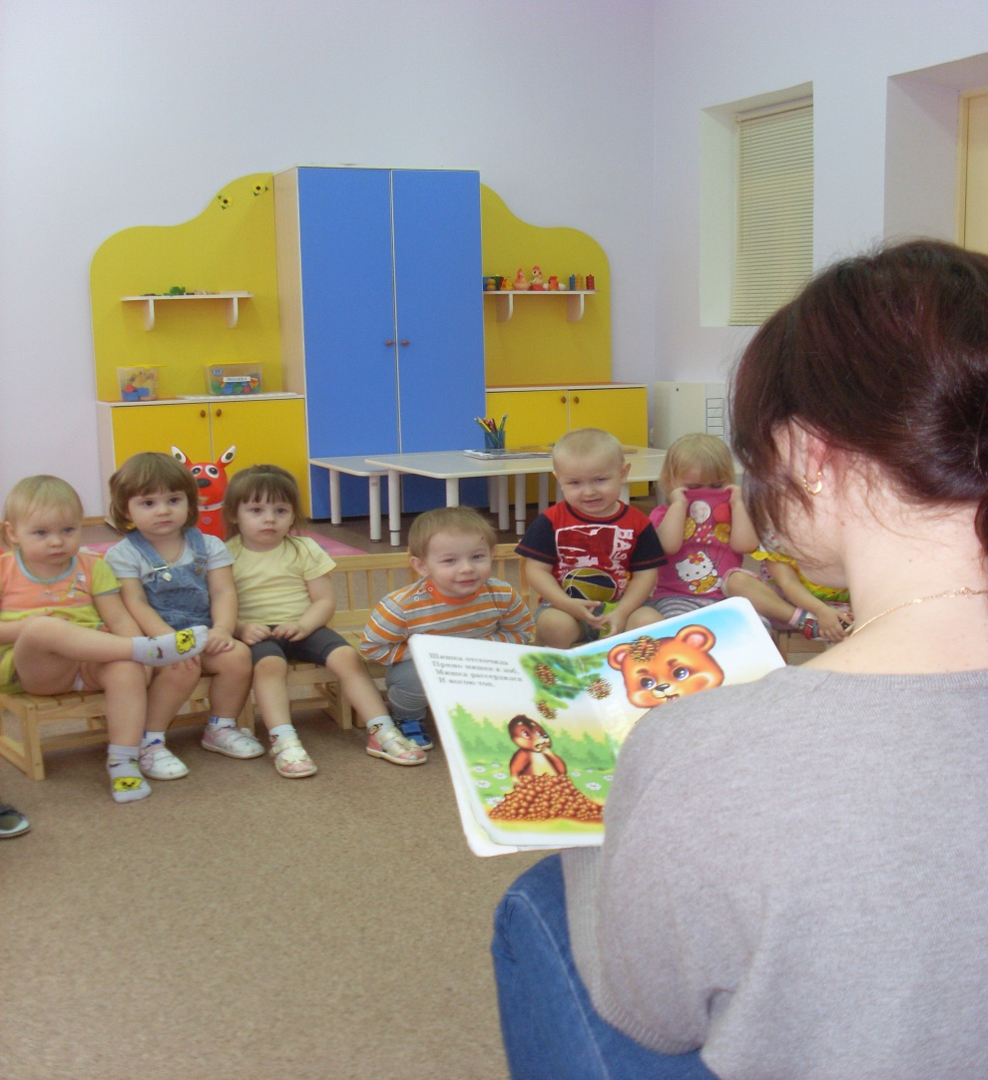
Ежедневное чтение
художественной
литературы

Slide 9
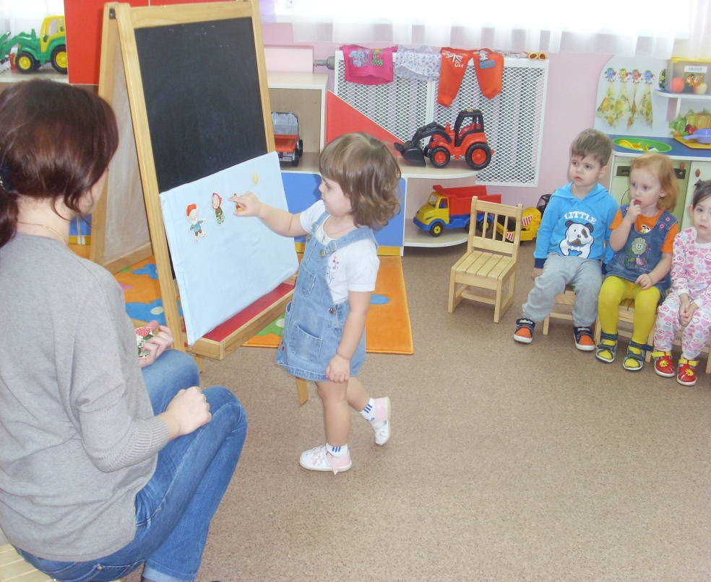
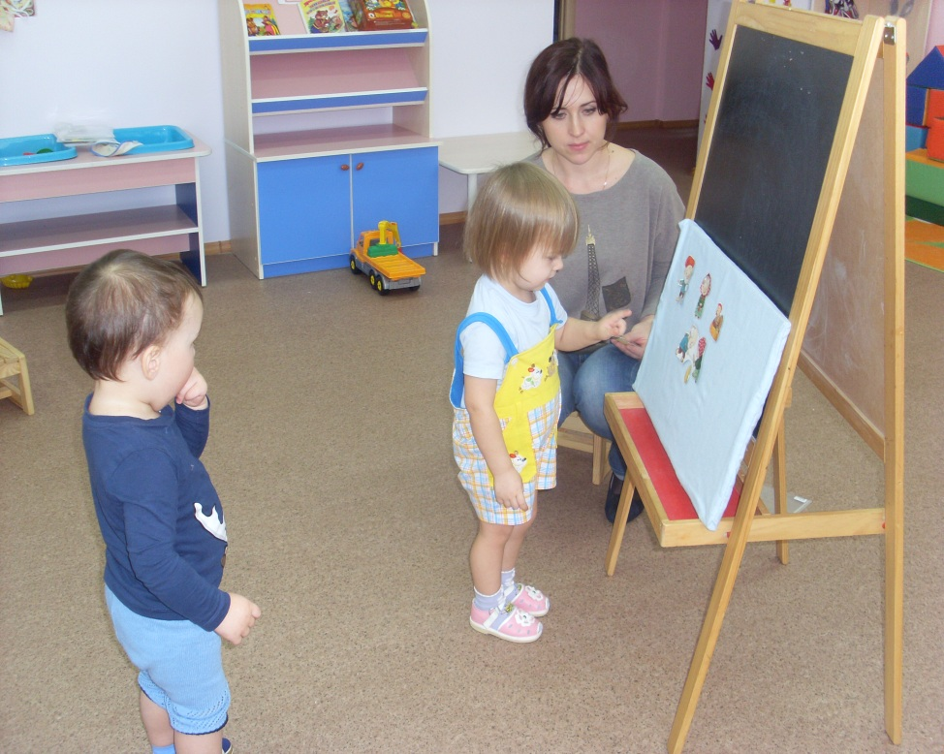
Рассказывание сказок с показом на фланелеграфе

Slide 10
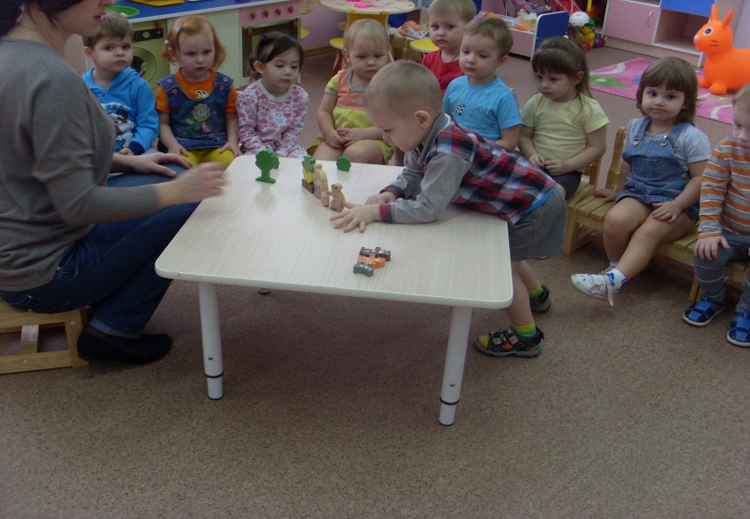
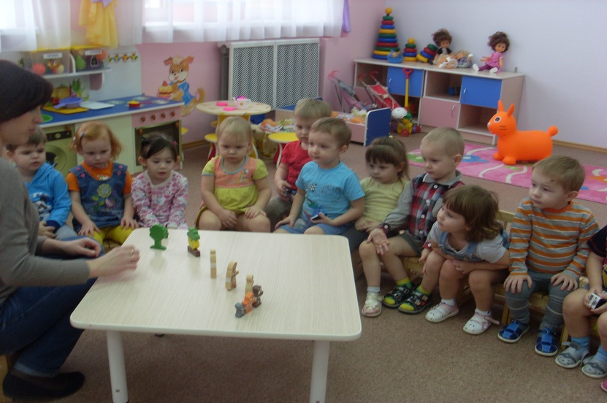
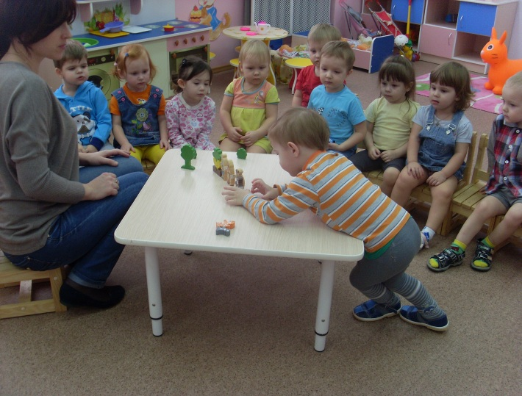
Рассказывание сказок с показом настольного театра

Slide 11
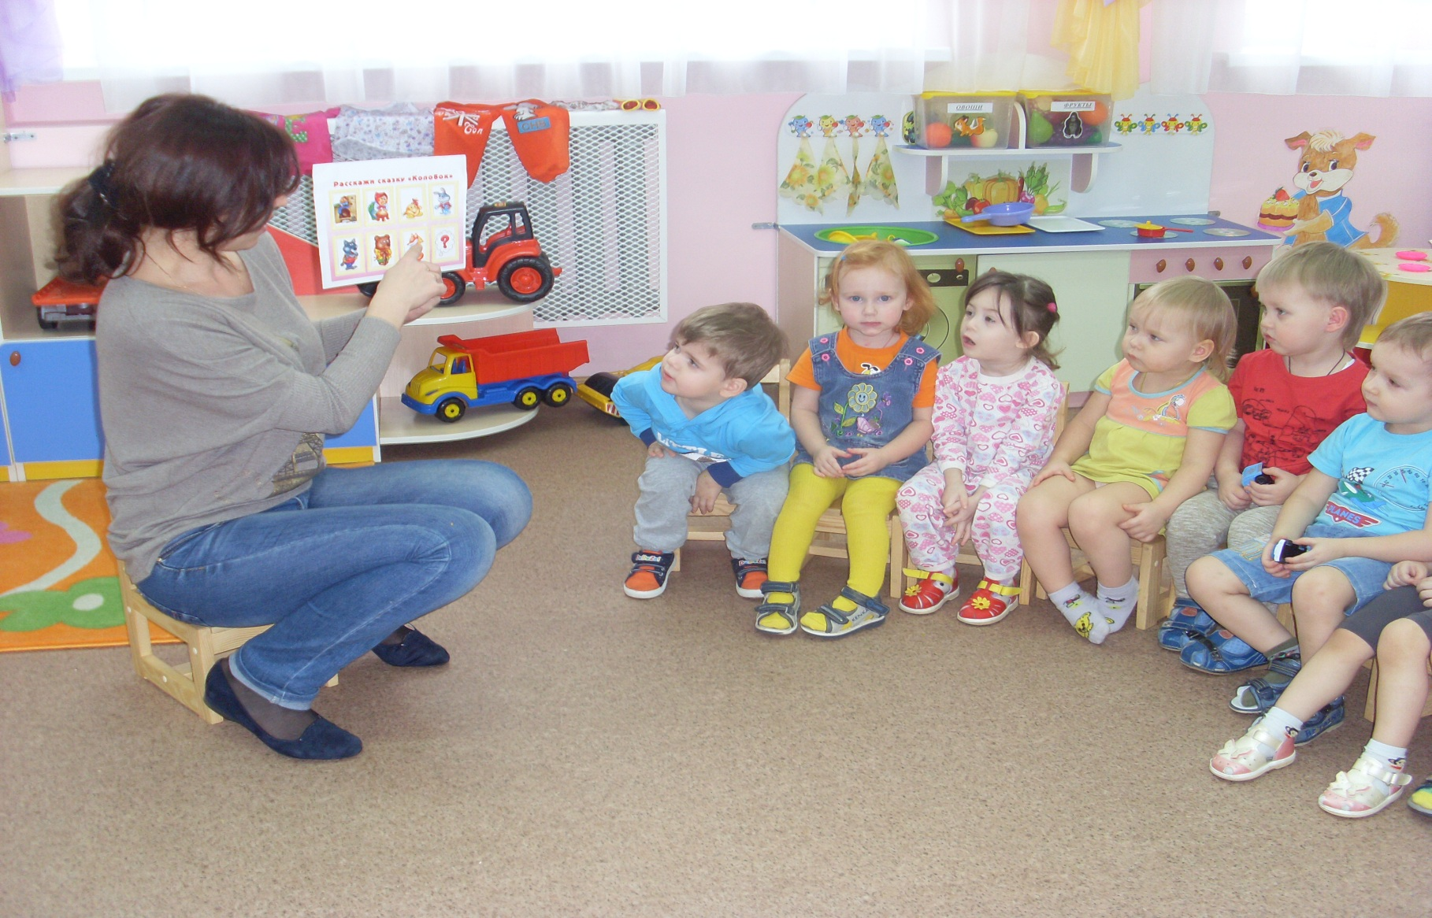
Работа с мнемотаблицами

Slide 12
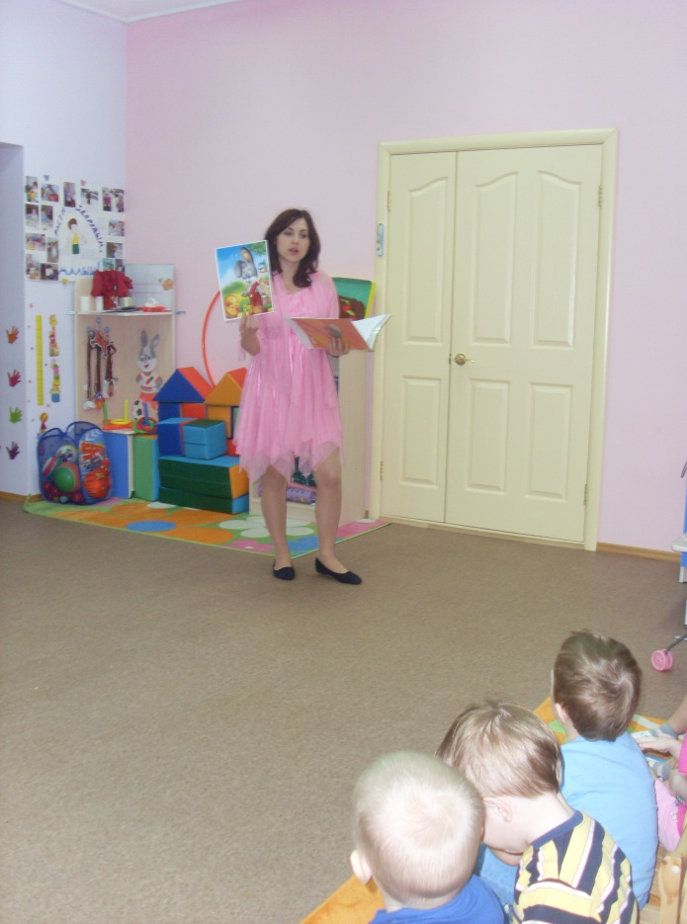
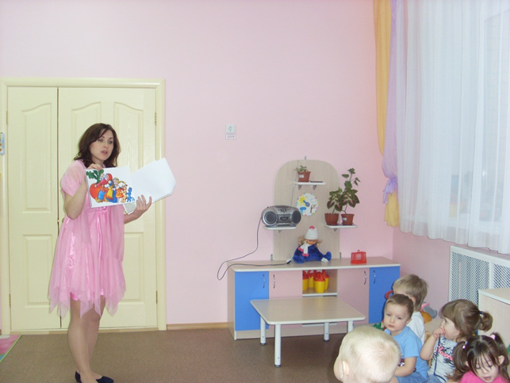
Развлечение «Книга сказок». Развитие целостного восприятия: узнавать и называть сказку по иллюстрации.

Slide 13
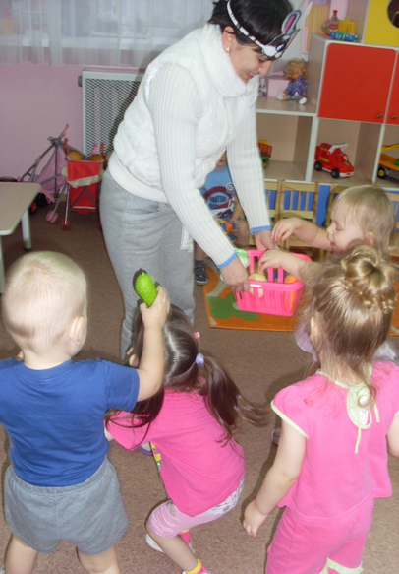
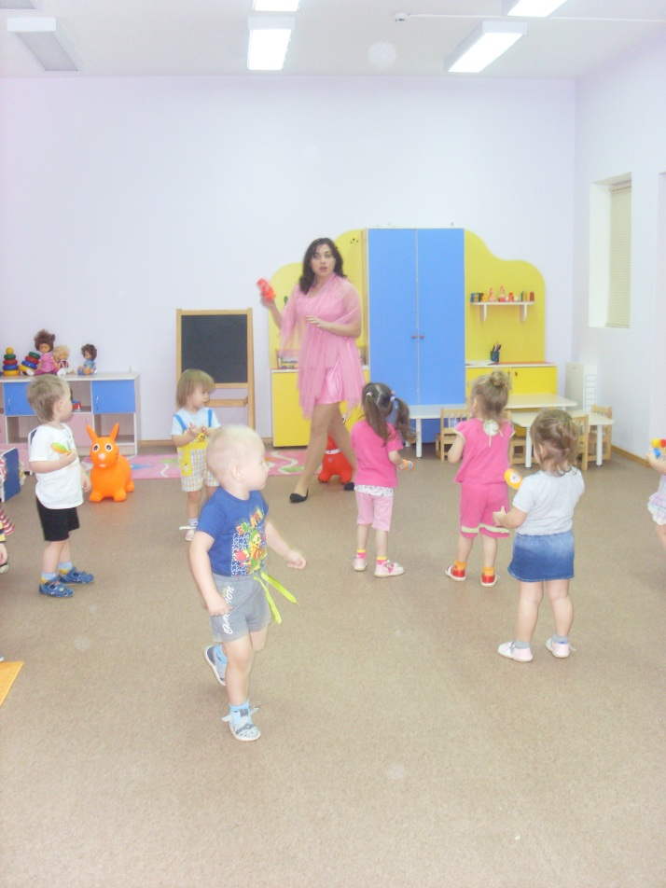
Развлечение «Книга сказок»: подвижные игры

Slide 14
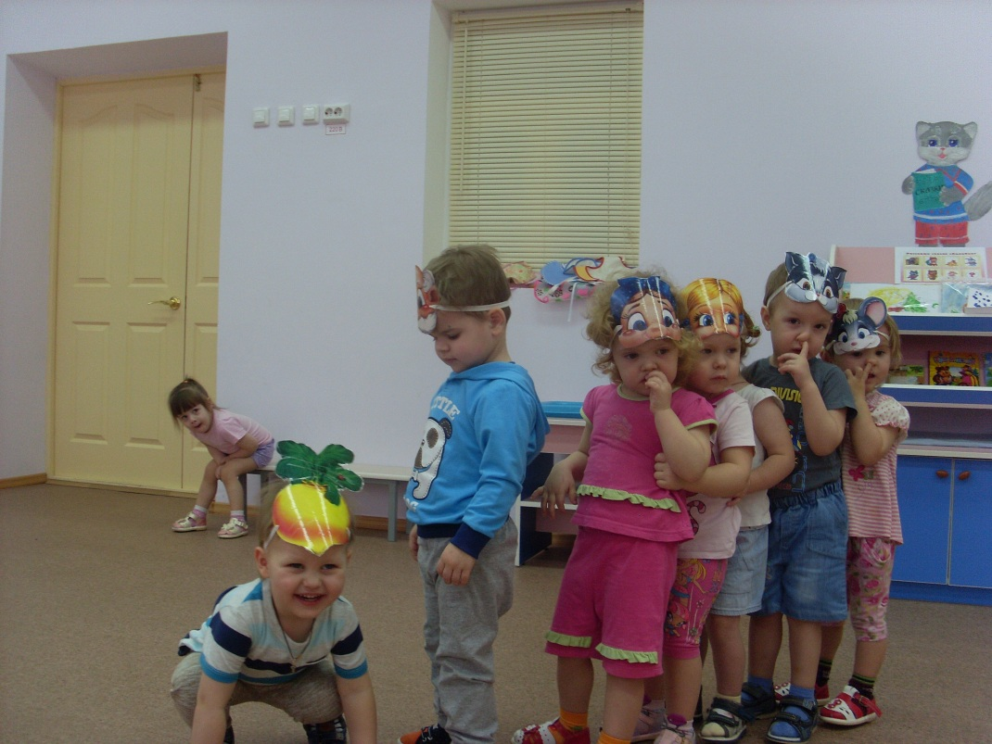
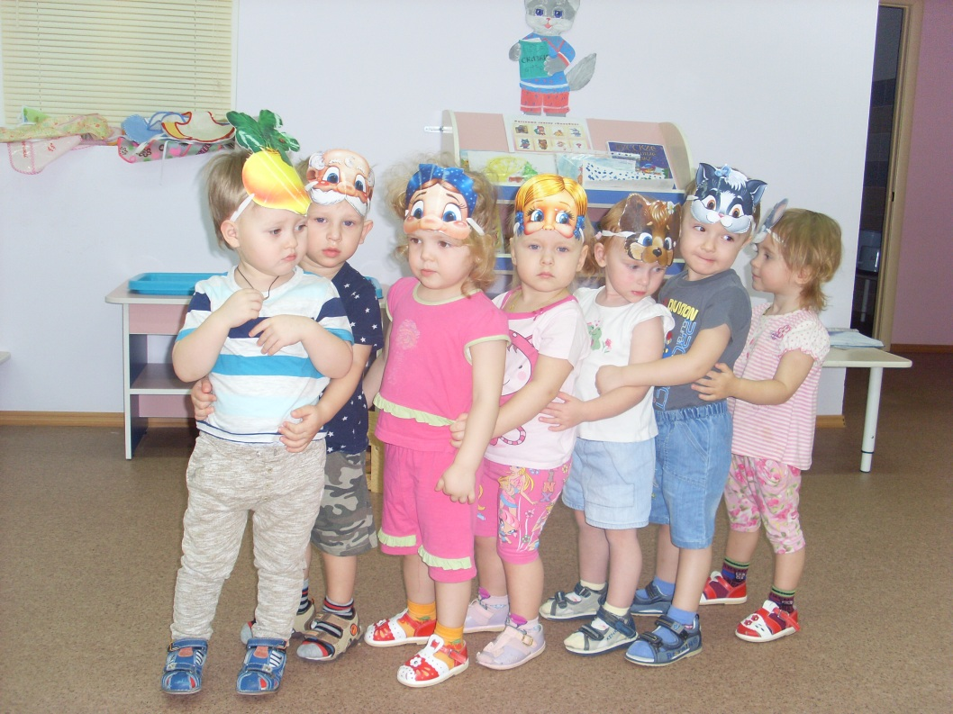
Драматизация сказок

Slide 15
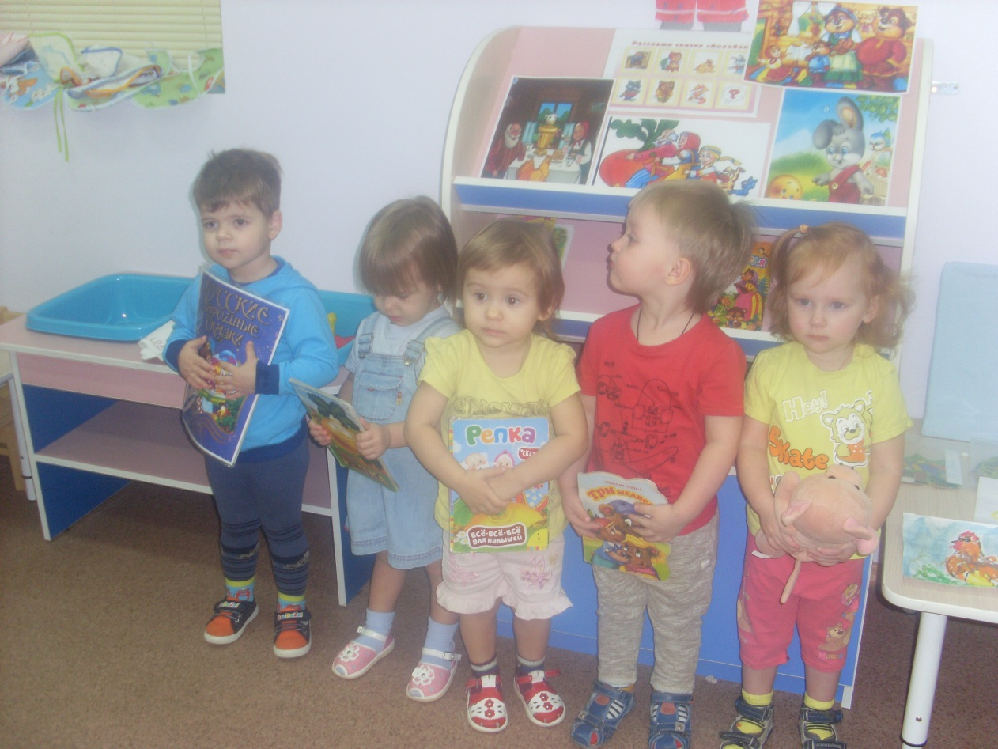
Выставка книг «Наши лучшие друзья – книги».

Slide 16
Выставка рисунков: «В гостях у сказки»

Slide 17
Результаты проекта:
Дети познакомились со сказками .
Дети научились распознавать сказочных героев по иллюстрациям.
Дети научились отображать прочитанное в творческих работах.

Slide 18
Спасибо за внимание!

